Slide 1
Терроризм – угроза обществу
Терроризм – чума XXI века.

Slide 2
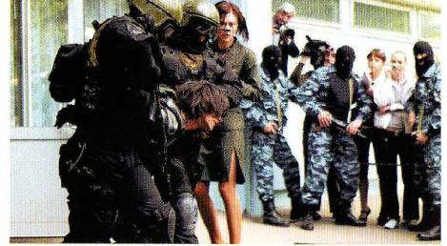
Террористы – это крайне жестокие люди, которые любыми способами хотят запугать нас.

Slide 3
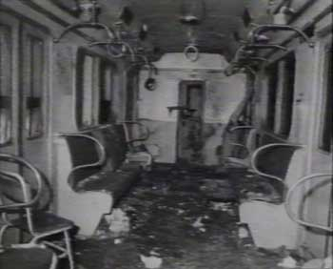
Взрыв в вагоне московского метро в январе 1977 года, который унёс жизни более 10 людей.

Slide 4
Уже в 1990 году было совершено около 200 взрывов, при которых погибло более 50 человек.
В 1991 году в результате кровавых столкновений погибло более 1 500 человек, было ранено более 10 000 граждан, а 600 000 стали беженцами.

Slide 5
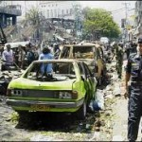
В 2000 г. в мире было совершено 423 террористических акта:
405 человек погибли,
791 человек получили ранение.

Slide 6
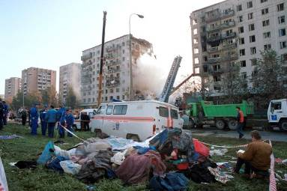
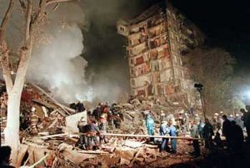
9 сентября 1999 г. в Москве произошёл чудовищный теракт:
Погибли 124 человека,
Ранены 164 человека.

Slide 7
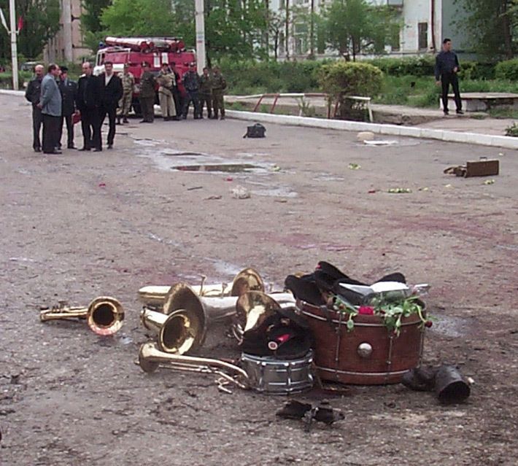
Террористический акт 9 мая 2002 года.
Взрывное устройство сработало при прохождении праздничной колонны войск. Погибли 45 человек, в том числе 12 детей, более 170 ранены.

Slide 8
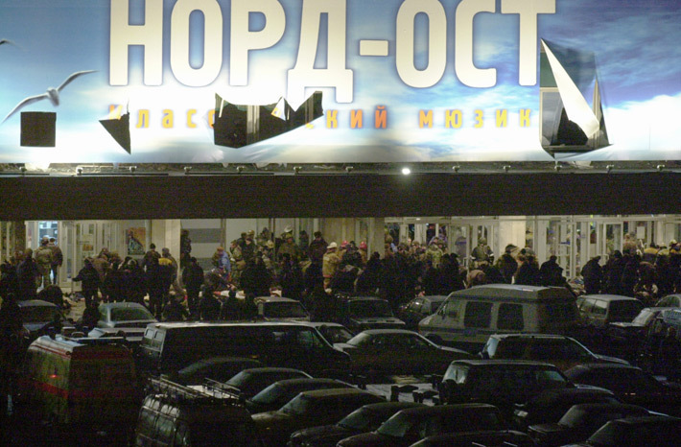
23 октября — 26 октября 2002 года — теракт на Дубровке. В здание, где шло представление популярного мюзикла "Норд-Ост", ворвалась вооруженная группа из 40 террористов и взяла в заложники 912 человек, в том числе женщин и детей. Спустя почти трое суток произошел штурм здания, в результате которого террористы были уничтожены, а оставшиеся в живых заложники освобождены. Жертвами
теракта стали
130 заложников.

Slide 9
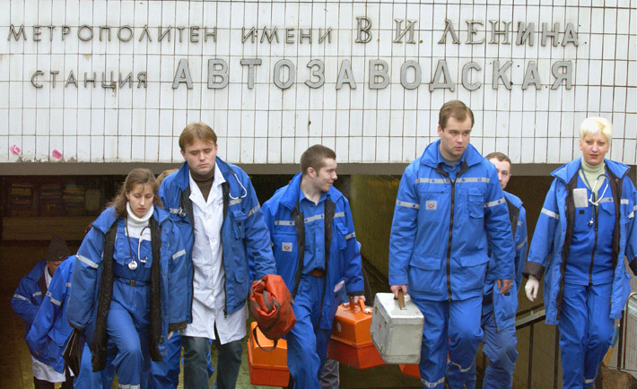
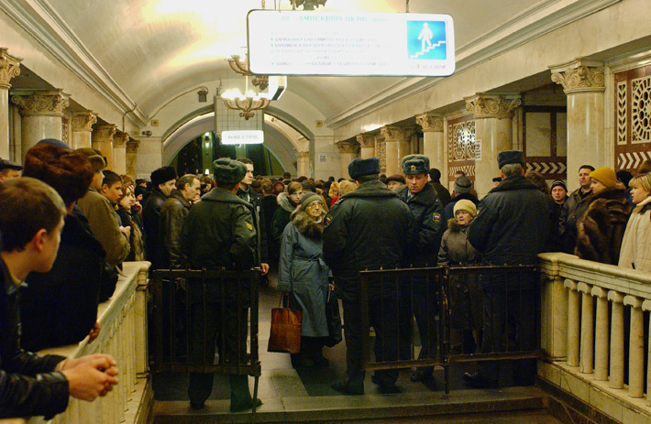
6 февраля 2004 года на Замоскворецкой линии Московского метрополитена на перегоне между станциями "Автозаводская" и "Павелецкая" в вагоне поезда произошел взрыв. В тоннеле возник сильный пожар. В результате теракта погиб 41 человек, более 130 ранены.

Slide 10
13 октября 2005 года примерно в 9.20 утра по московскому времени во время строевого смотра личного состава силовых подразделений вНальчике (Кабардино-Балкария) было совершено нападение на здания отделов и подразделений МВД, управления ФСБ, Центра «Т» и погранчасти, 12 группами боевиков. В итоге были уничтожены 87 и задержаны 50 террористов, убиты 12 мирных жителей и 35 сотрудников милиции и силовых структур, ранены более 100 человек, из них 85 сотрудников правоохранительных органов.

Slide 11
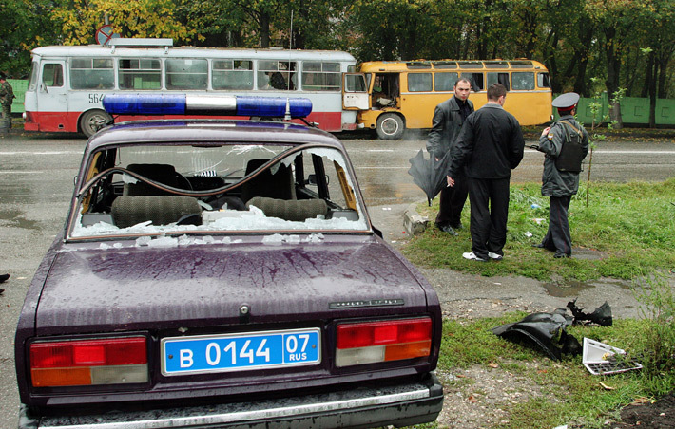
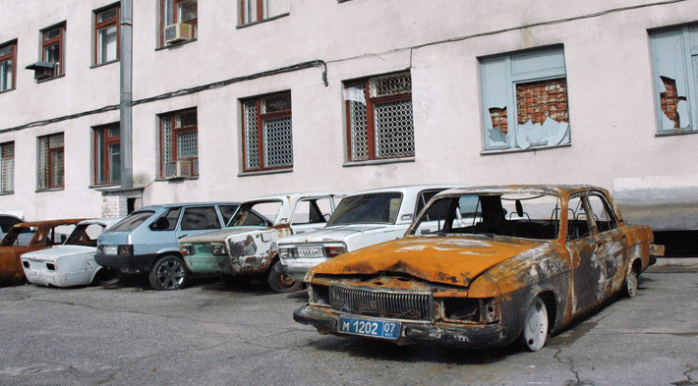

Slide 12
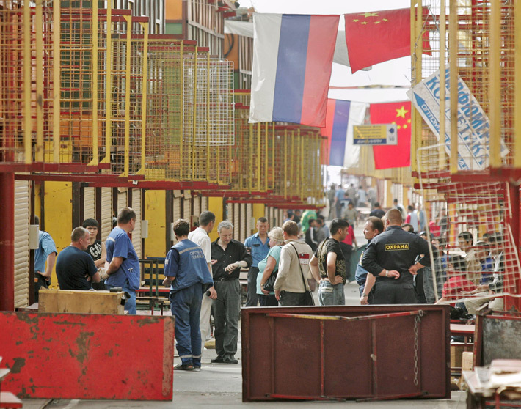
21 августа 2006 года — взрыв на Черкизовском рынке в Москве. В результате взрыва погибли 14 человек, ранен 61 человек.

Slide 13
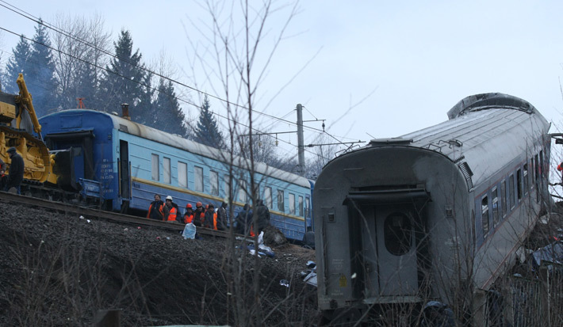
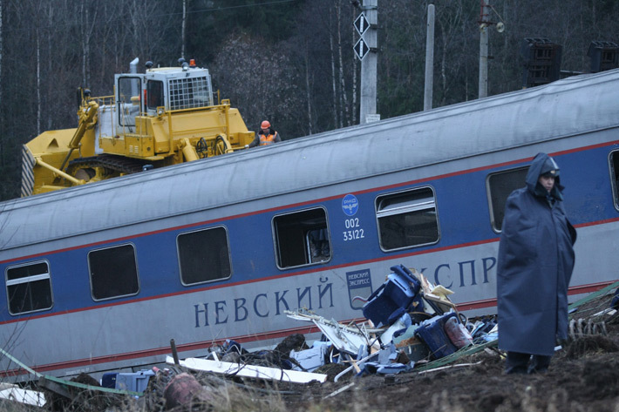
27 ноября 2009 года на железнодорожных путях в районе деревни Лыкошино на 284-м километре Октябрьской железной дороги были заложены два взрывных устройства, сработавшие при прохождении скоростного поезда "Невский экспресс". Теракт унес жизни 27 человек, пострадали более 150 пассажиров.

Slide 14
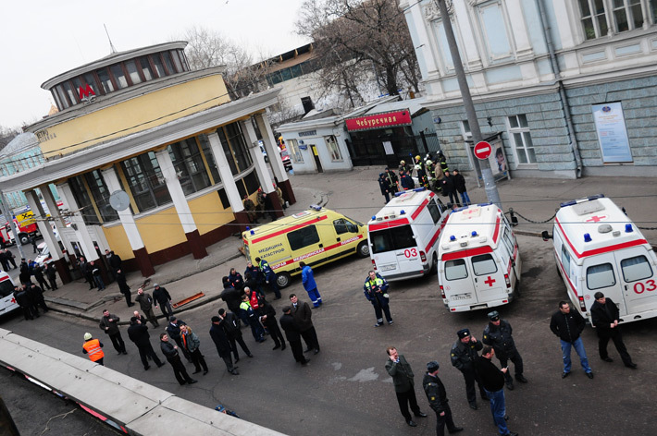
29 марта 2010 года на Сокольнической линии Московского метрополитена в утренний час пик на станциях "Лубянка" и "Парк культуры" две террористки-смертницы привели в действие безоболочные взрывные устройства. В результате терактов 40 человек погибли, более 140 получили ранения различной степени тяжести.

Slide 15
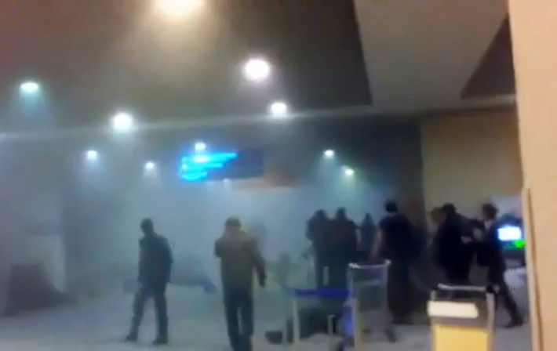
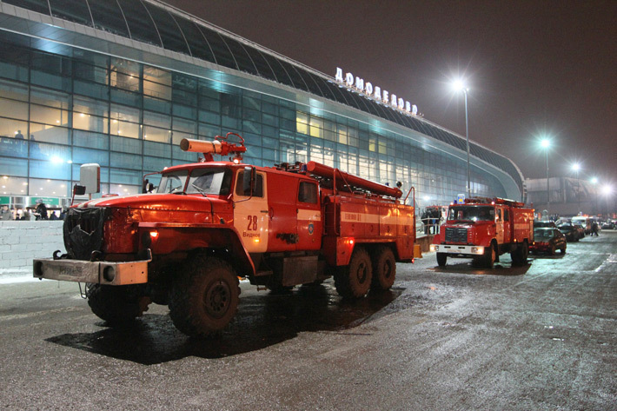
24 января 2011 года в зале прибытия пассажиров международных авиалиний аэропорта Домодедово террорист привел в действие закрепленное на его поясе самодельное взрывное. От взрыва погибли 37 и пострадали 172 человека.

Slide 16
Правила поведения в случае угрозы террористического акта.
Помните – ваша цель остаться в живых.
Не трогайте, не вскрывайте, не передвигайте обнаруженные подозрительные предметы, т. к. это может привести к взрыву.
Сообщайте взрослым или в полицию.
Если же вы всё-таки оказались заложником, не допускайте действий, которые могут спровоцировать террористов к применению насилия или оружия.

Slide 17
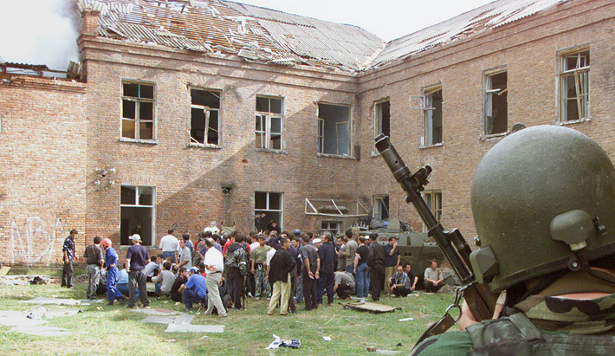
1 сентября 2004 года

Slide 18
Праздник 1 сентября 2004 года. Террористы захватили школу № 1 города Беслана (Республика Северная Осетия). В течение двух суток в спортзале удерживались преподаватели, ученики, и их родители – всего более 1200 человек. В результате взрыва погиб 335 человек, в том числе 186 детей. 559 человек получили ранения. Инвалидами стали 126 бывших заложников, 70 из которых - дети.

Slide 19
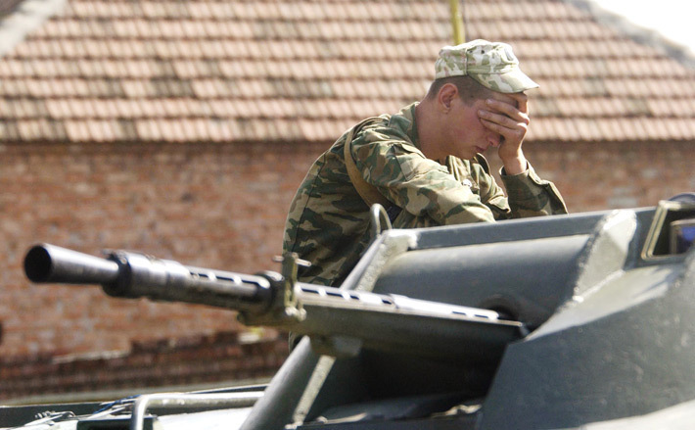

Slide 20
Памятник жертвам теракта в Беслане

Slide 22
СПАСИБО ЗА ВНИМАНИЕ!

